Slide 1

GTFM
(Great Thunder Flash Man)
한승수,김지훈,나혜운,서경원,김민성,현규섭
2015.07.22

Slide 2





GTFM
CONTENTS
01
02
03
04
05
주제를 소개합니다
시스템 전체 구성도를 봅시다
사용 기술들을 봅시다
자세히 살펴 봅시다
질의 응답합니다.

Slide 3



01
주제를 소개합니다
관리하기
너무 어려워…

Slide 4
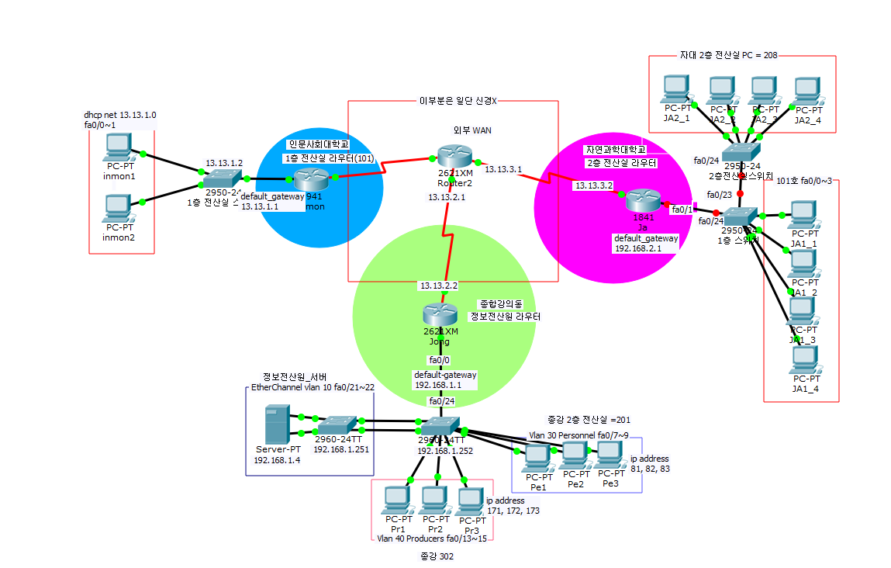
01
주제를 소개합니다
KKU Virtual
Network

Slide 5
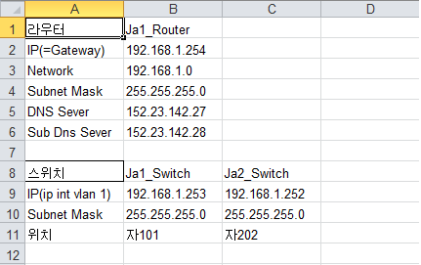
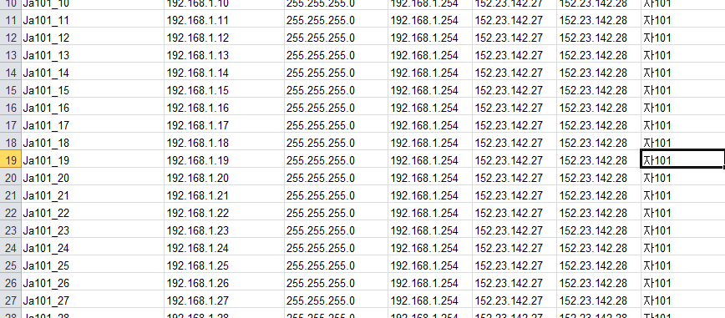
01
주제를 소개합니다

Slide 6

01
주제를 소개합니다
웹에서 한번에 관리하니 편하네?

Slide 7


02
시스템 전체 구성도를 봅시다
<서버>
<웹>
<라우터>
<DB,Daemon,WebServer>

Slide 8
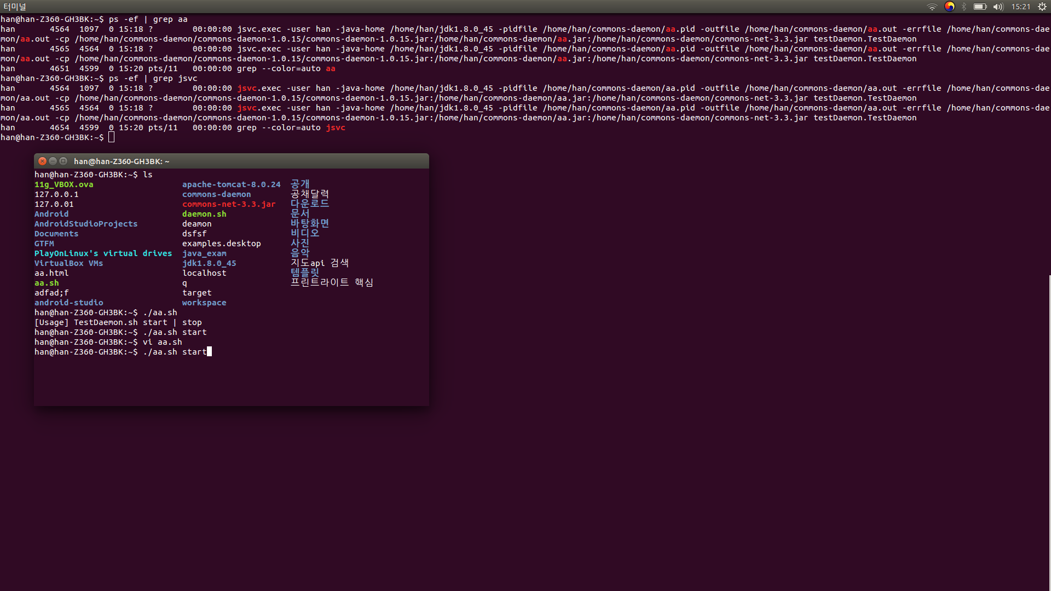
02
시스템 전체 구성도를 봅시다
라우터로~

Slide 9
03
사용 기술들을 봅시다
개발 환경
JAVA 1.8
JSP / Spring 4.x.x
Linux server
Windows X
STS
Postgresql 9.x.x
배포 환경
Windows
Java 1.8
Spring 4.x.x

Slide 10
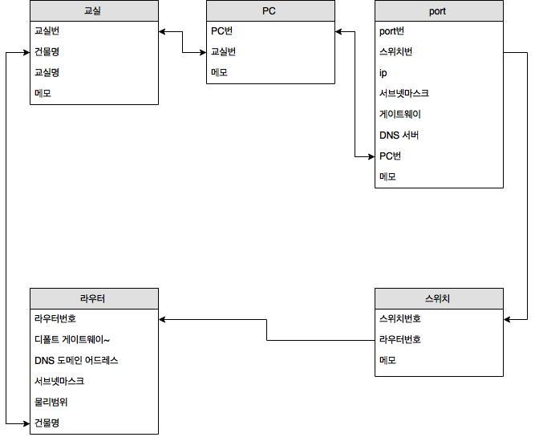
04
DataBase를 봅시다

Slide 11
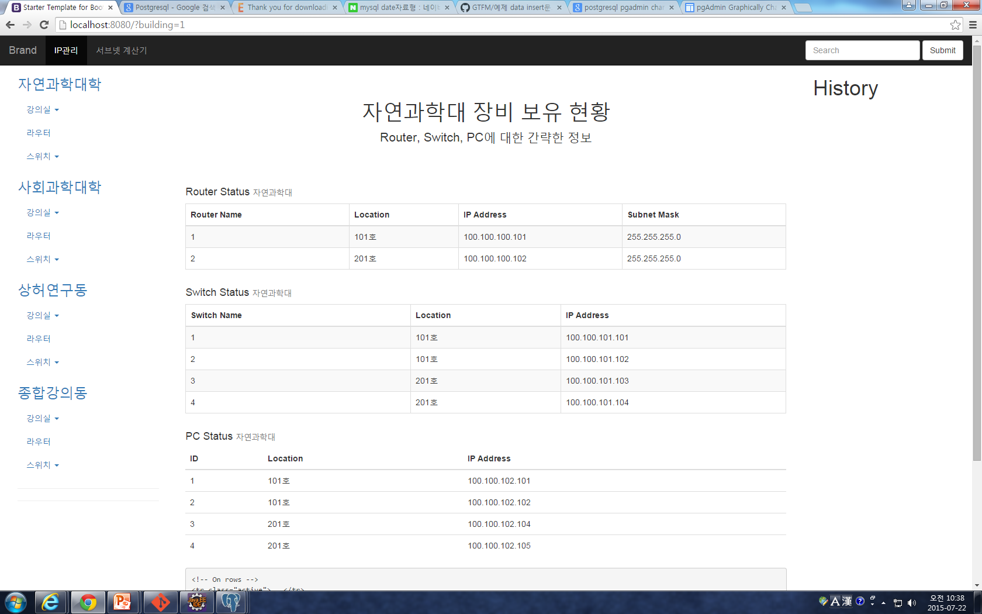
04
관리 페이지를 봅시다

Slide 12
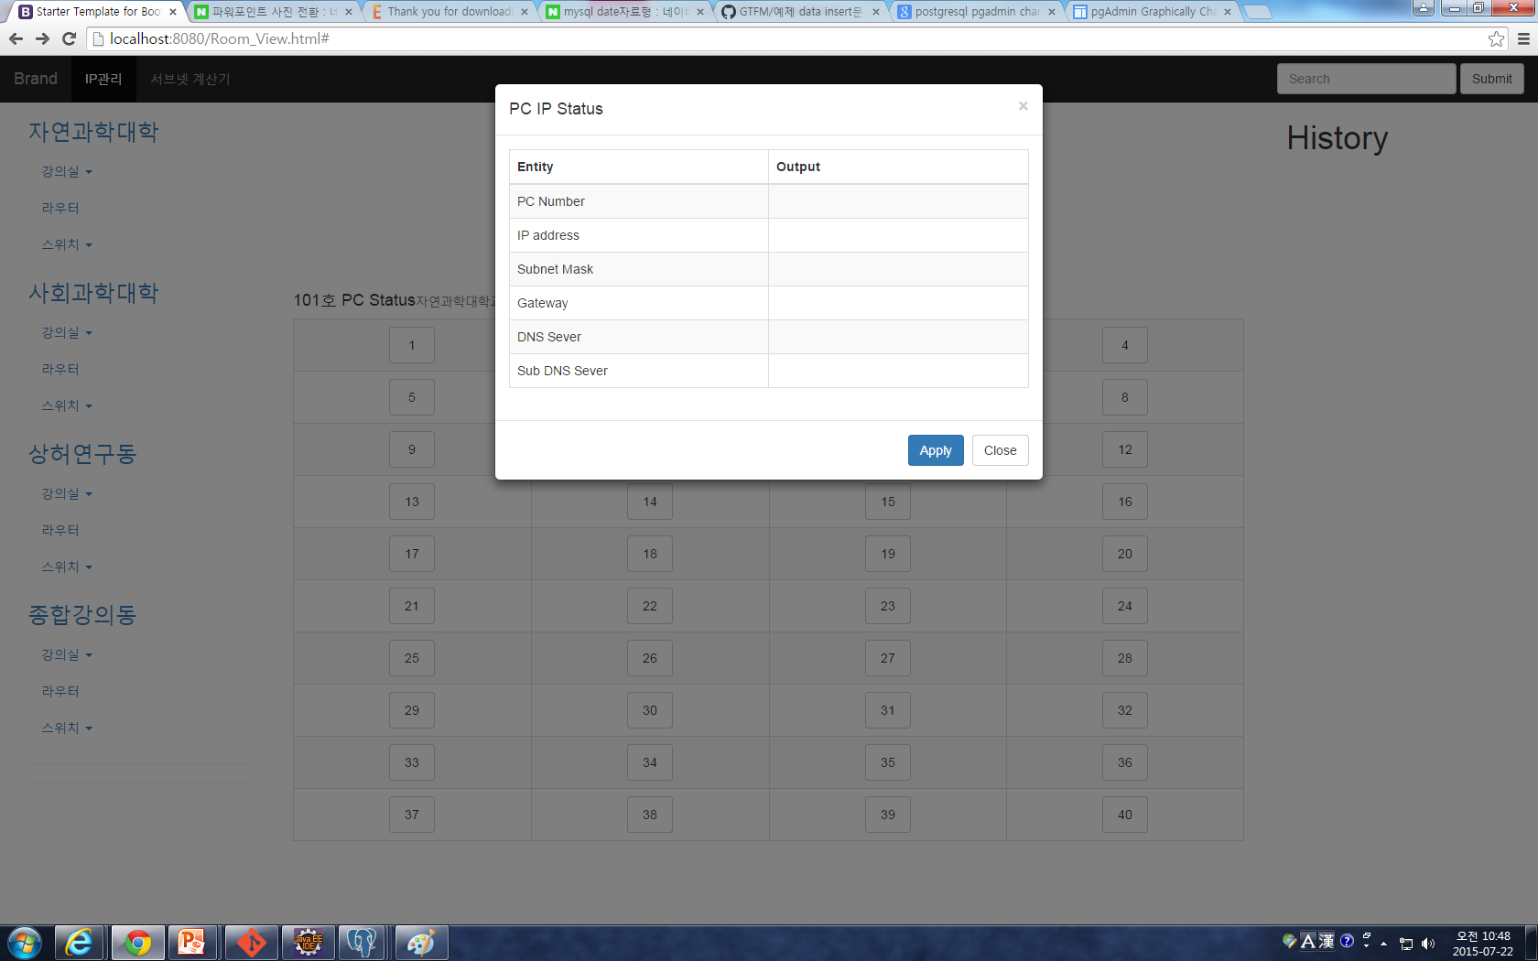
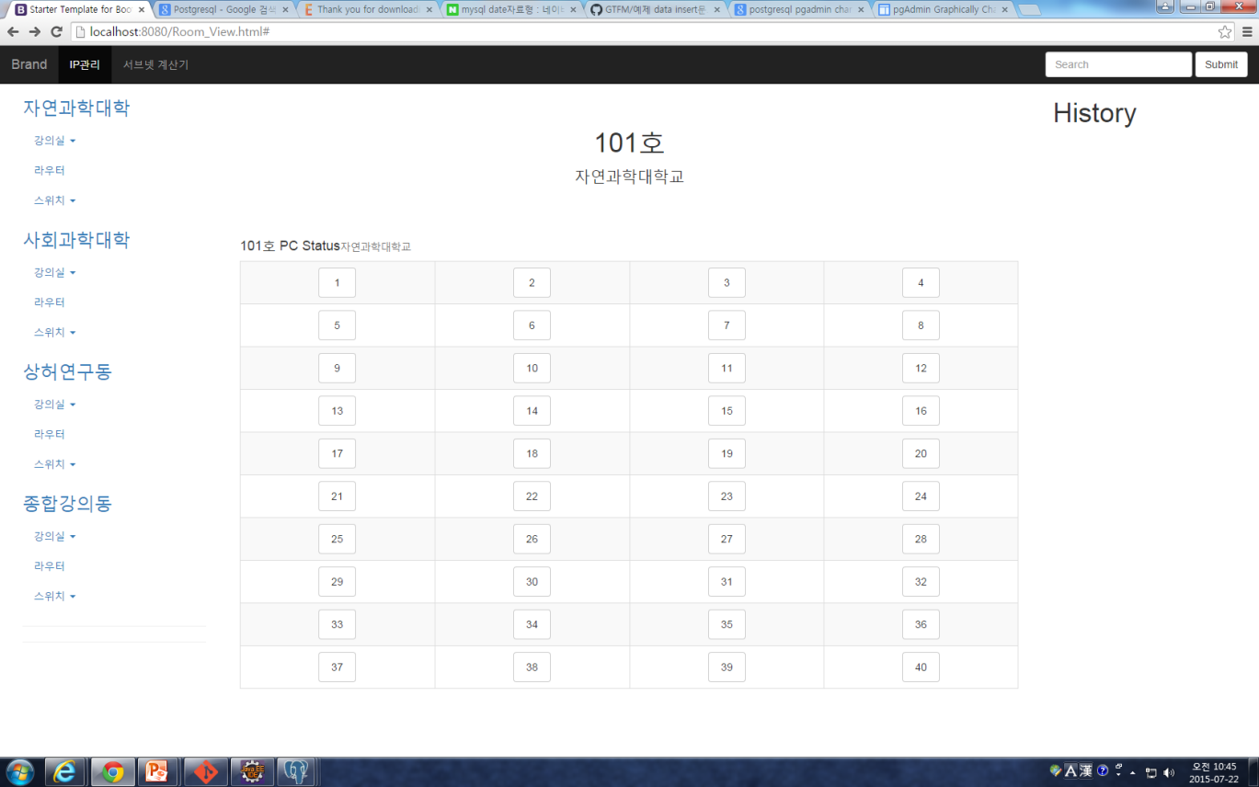
04
관리 페이지를 봅시다

Slide 13
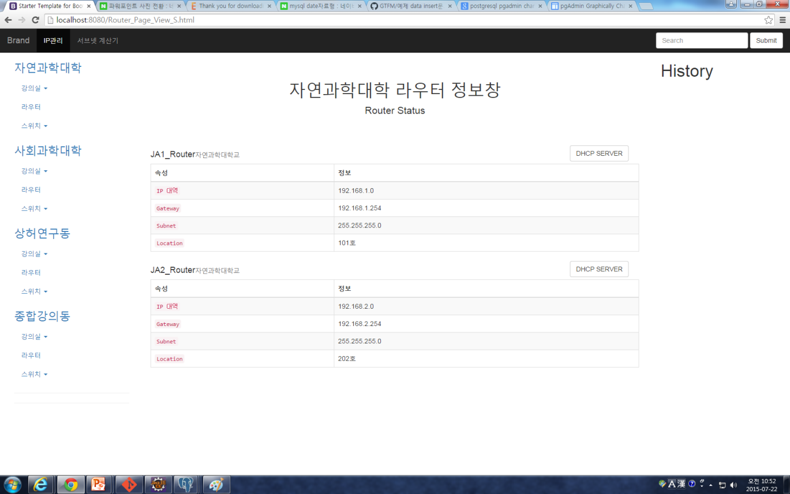
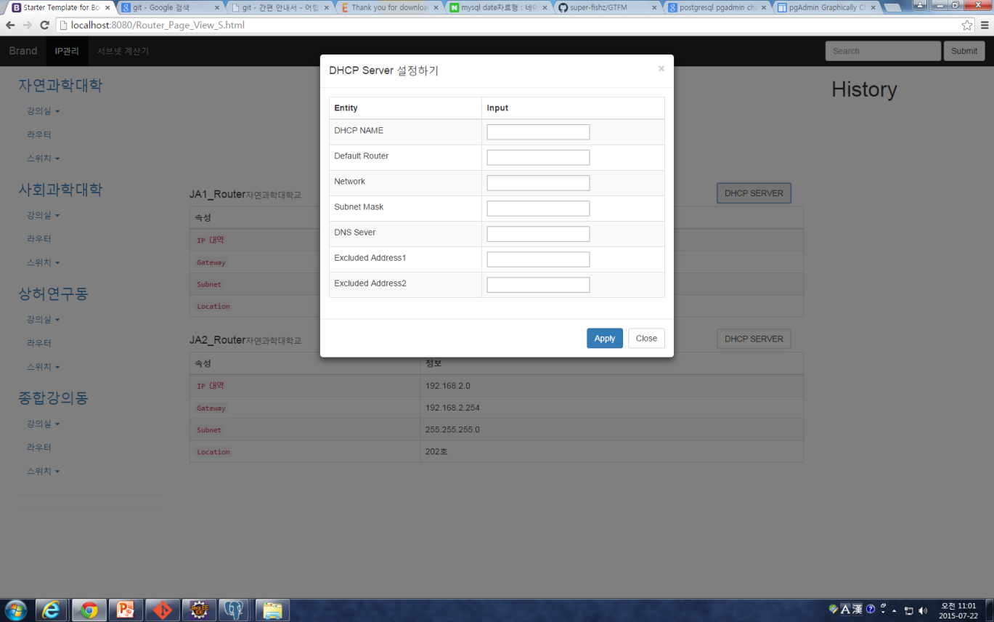
04
관리 페이지를 봅시다

Slide 14
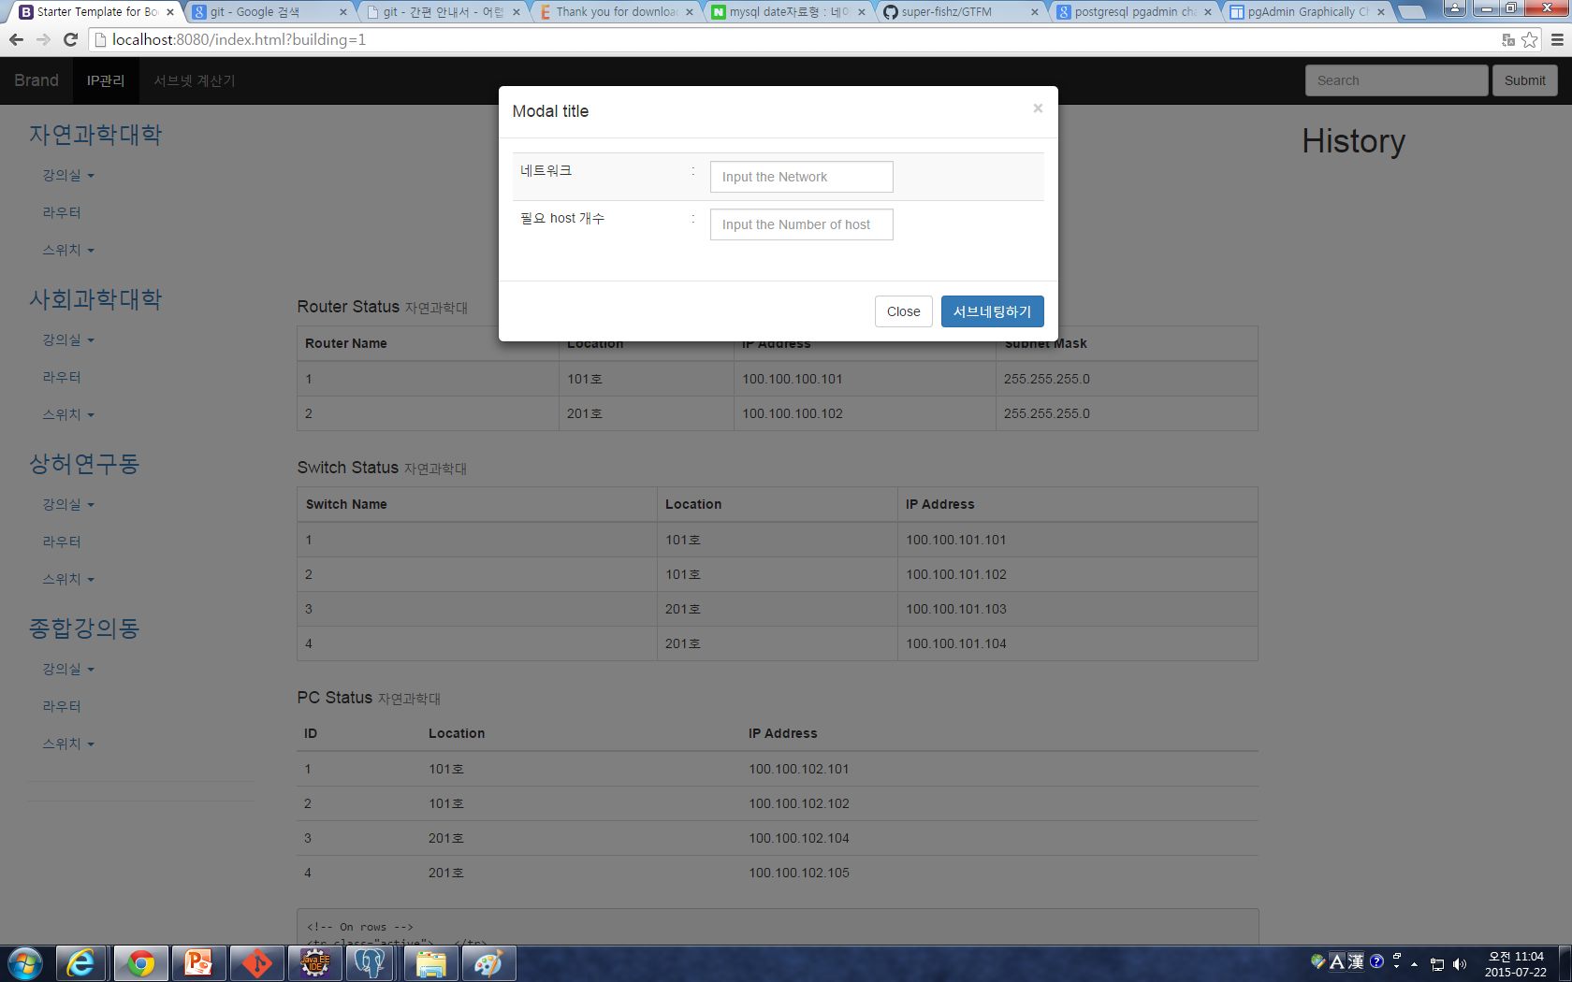
04
관리 페이지를 봅시다

Slide 15
05
질의 응답 합니다.
?

Slide 16
감사합니다.

